Slide 1
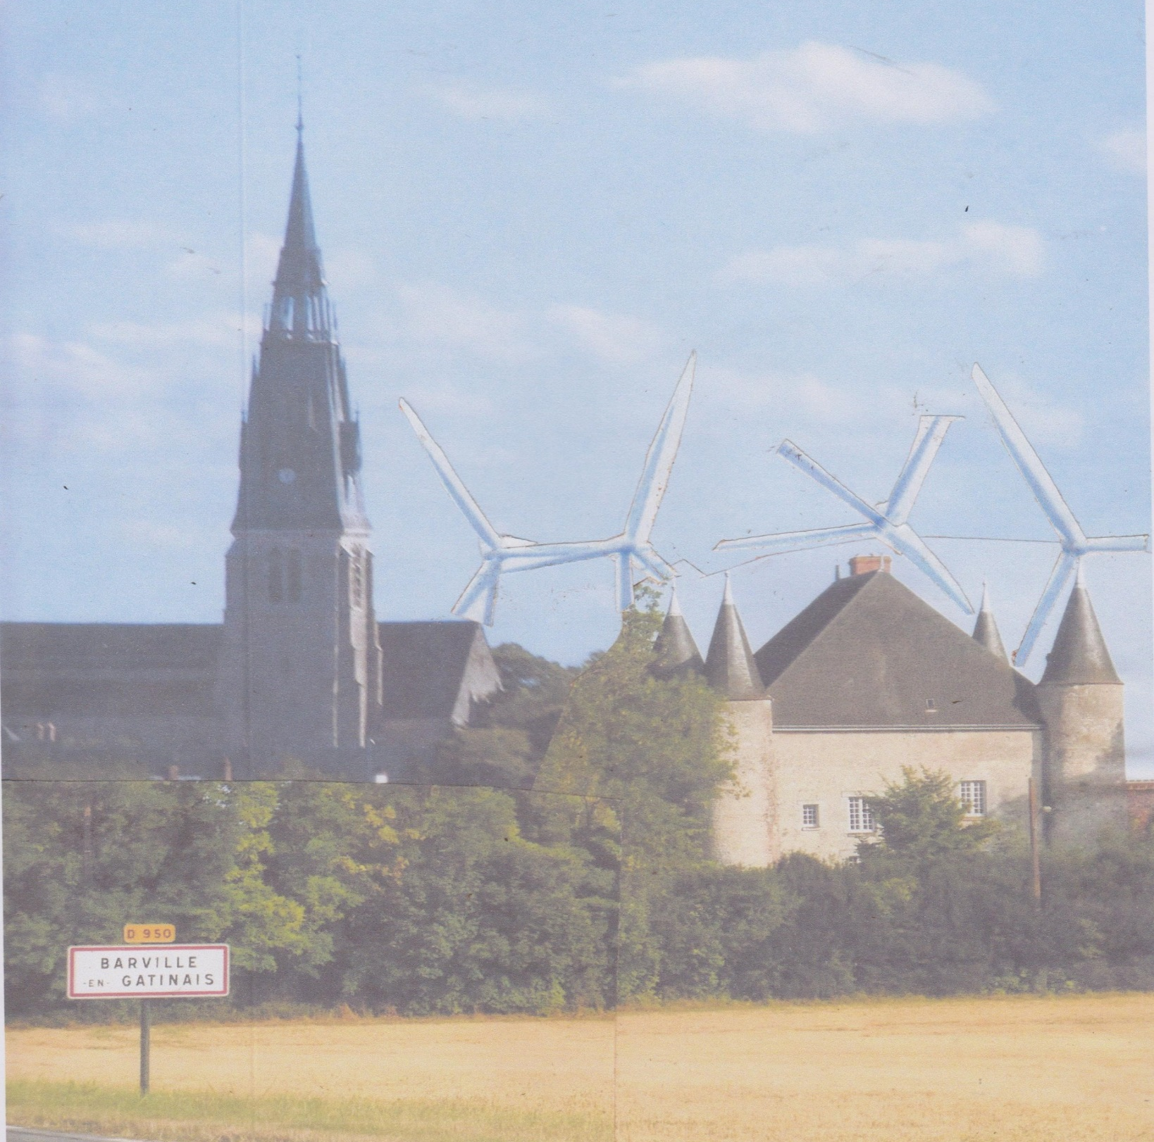
ALSPPEB 7 rue de la Maizerie
45340 Beaune la Rolande

Slide 2
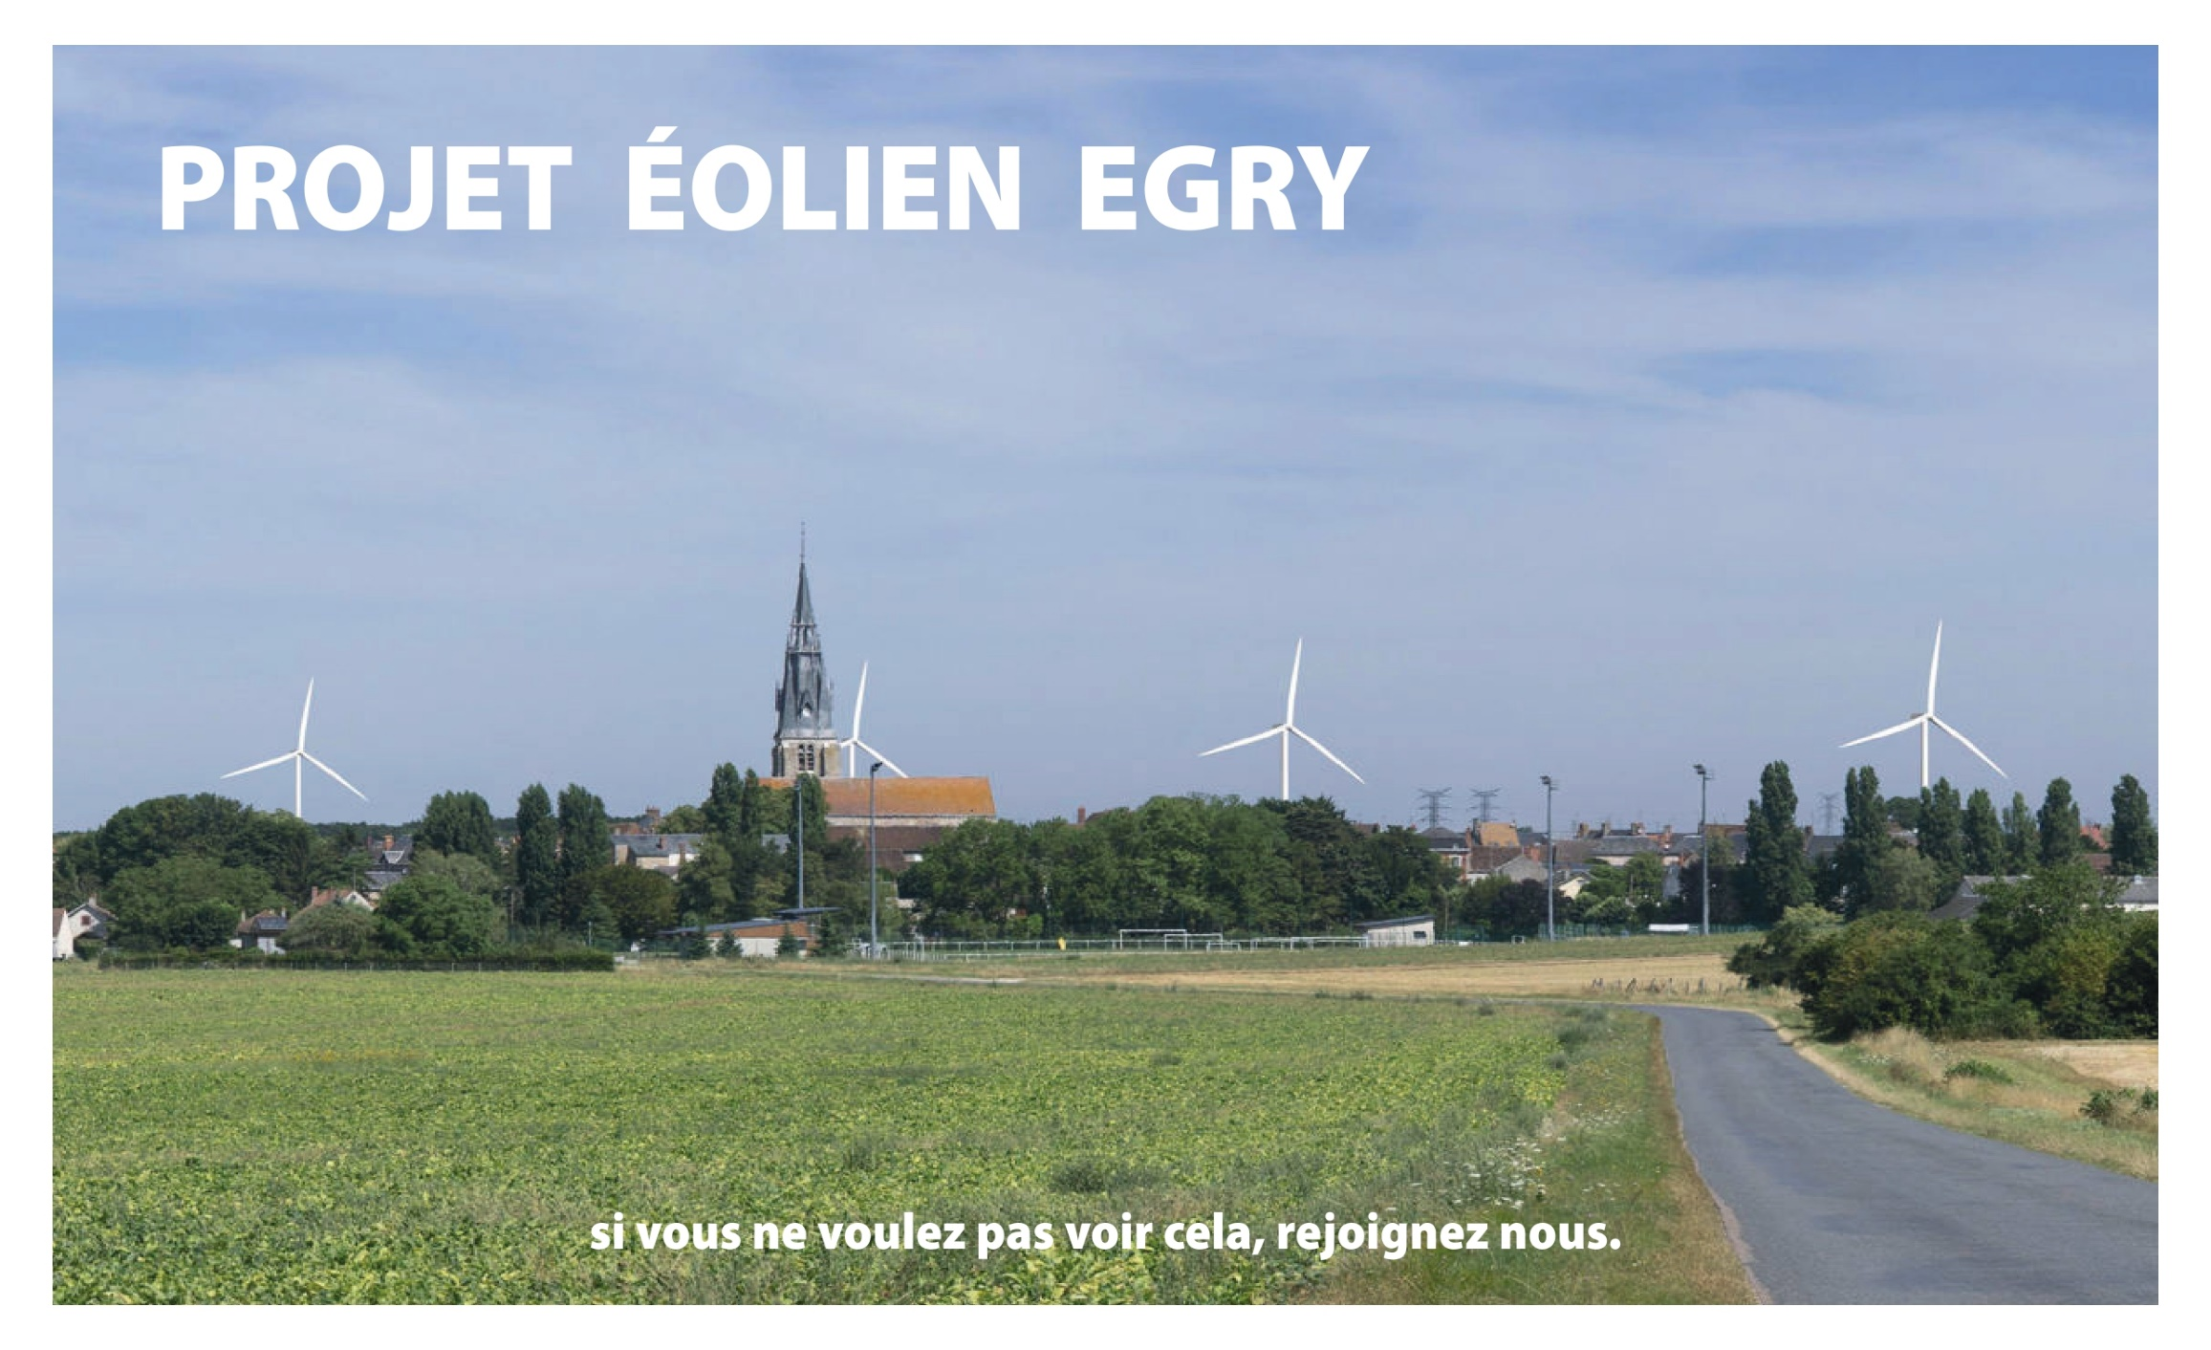
Projet Abowind de Barville-Egry
Conséquences réelles sur le paysage

Slide 3
Pourquoi avoir créé cette association
Pour défendre nos paysages, notre patrimoine et nos intérêts.
Parce qu’ actuellement les intérêts financiers et particuliers liés à l’éolien passent avant l’intérêt général.
Parce que nous pensons qu’il y a d’autres solutions pour accompagner la transition énergétique.
Parce que nous voulons continuer de pouvoir vivre dans un environnement acceptable.
Parce que nous ne voulons pas prendre le risque de laisser à nos enfants des cimetières d’éoliennes.
Parce que nous voulons aider les petites communes et la ruralité à survivre sans être obligée de se vendre au plus offrant.
Parce que le discours de nos élus n’est pas très clair …

Slide 4
Quels sont les projets connus et en cours ?
44 Eoliennes à moins de 5 Kms de Beaune
Barville-Egry : ABOWID, 8 éoliennes de 188 mètres de haut en limite de Beaune la Rolande au sud et de Boynes au nord ouest.
Beaune la Rolande : QUADRAN, 5 éoliennes de 150 mètres de haut en limite de Batilly et St Michel.
Beaune la Rolande : SICAP, 5 éoliennes de 150 mètres de haut en limite de Batilly et Barville.
Auxy – Bordeaux : SICAP, 6 éoliennes de 150 mètres de haut entre Auxy et Bordeaux.
Auxy : INNERGEX, 8 éoliennes de 180 mètres à l’est de la D 975.
Freville : ELICIO, 5 éoliennes de 150 mètre en limite de St Loup et en direction de Mezières en gatinais.
Lorcy : VOLSKWIND, 7 éoliennes de 120 ml au nord est de Juranville.

Slide 5
Les retombées financières
A titre d’exemple le projet Barville-Egry rapporterait au titre de l’IFER 302.400 € par an:
  37.800 € à Barville et 22.680 € à Egry
  151.200 € à la Communauté de communes
  90.720 € au département
Mais globalement nos habitations vont perdre au moins 20% de leur valeur, soit en ne retenant que les 300 habitations les plus proches : 7.2000.000 € (120.000 € x 300 x 20%).
Sommes nous bien sûr de faire une bonne affaire.
Sans parler des pertes liées à la baisse d’attractivité du Beaunois.

Slide 6
Les actions de l’association
L’association informe la population sur les conséquences des projets en réalisant quand la situation sanitaire le permet des réunions publiques.
L’association intervient auprès des élus pour les alerter sur les inconvénients de l’éolien.
L’association s’oppose aux projets situés à proximité de Beaune la Rolande et monte ses propres dossiers (photomontages, études paysagères, écologiques, acoustiques….)
L’association attaque en justice les projets autorisés par le Préfet.
Mais pour cela il faut un peu d’argent

Slide 7
Pourquoi nous sommes contre les éoliennes dans le Beaunois
Nos villages sont trop proches les uns des autres pour ne pas massacrer le paysage et nuire aux riverains.
Les projets en cours envisagent des hauteurs de 150 à 188 mètres de haut incompatibles sur le territoire du Beaunois sans porter gravement atteinte aux paysages.
L’intérêt d’une dizaine de propriétaires ou d’agriculteurs se fait au détriment de l’ensemble de la population.
Un parc éolien en mer c’est 500 MW, pour arriver à une telle productivité, il nous faudrait 150 éoliennes……
Dans le cadre de la transition énergétique nous souhaitons favoriser d’autres pistes que l’éolien terrestre qui ne démontre ni son efficacité ni sa rentabilité.
Privilégions les économies d’énergie avant de toujours vouloir produire plus.

Slide 8
La performance des éoliennes et le risque
Une éolienne ne produit en moyenne que 23% de la puissance installée.
Pour sécuriser la fourniture d’électricité des éoliennes, qui par définition est intermittente, il faudra construire des centrales à combustible pour fournir de l’électricité quand il n’y a pas de vent.
Aujourd’hui l’éolien n’est pas rentable et il est financé par chacun d’entre vous
par une taxe la CSPE qui représente une majoration de 22% des KW qui vous sont facturés et qui figurent au dos de votre facture d’électricité.
Chaque parc éolien voit la création d’une société nouvelle sans personnel et qui peut être mise en faillite facilement et nous laisser un cimetière d’éoliennes.
Le coût de démantèlement d’une éolienne à 20 ans est supérieur à 200.000 €.
La réserve constituée n’est que de 50.000 €. Qui paiera ? L’entreprise si elle est
encore là, le propriétaire du terrain ou la commune…..

Slide 9
L’éolien c’est Bio, pas tant que cela
Une éolienne de 2 MW, c’est 840 tonnes de béton, 300 tonnes d’acier recyclables et 25 tonnes de composites non recyclables (Pales) et on nous raconte que c’est recyclable à 98%. Facile 25 T / 1165 T = 2% sauf que le béton on en laisse 80% dans le sol et que les 25 T de pales de 40 ml on ne sait pas à ce jour les recycler et on les enterre ou on les brule (Il y en a 1500 à démonter dans les 5 ans à venir).
L’Allemagne grand consommateur d’Eolien revoit sa copie et n’en a installé que 35 au 1er semestre 2019 soit une baisse de 82% / 2018.
Parallèlement au développement de son parc éolien l’Allemagne a du remettre en marche ses centrales à charbon et construire des centrales à gaz en proportion des MW d’éoliens installés. Résultat : elle pollue plus et produit plus de CO2 aujourd’hui qu’il y a 5 ans

Slide 10
Les mensonges
La France a, grâce ou à cause du Nucléaire une énergie décarbonées. Dire que l’éolien réduira les émissions de CO2 est un mensonge.
L’éolien est une énergie intermittente, elle ne produit de l’électricité que lorsqu’il y a du vent, temps que nous ne saurons pas stocker l’électricité, l’éolien ne remplacera pas le nucléaire.
Ce sont les promoteurs qui financent les études d’impacts de leurs projets ce qui rend ces études partiales. La vérité et les inconvénients sont constamment cachés ou minorés.
Une fois installée, on découvre le massacre mais il est trop tard.

Slide 11
REJOIGNEZ NOUS
Pour être adhérent de l’association il suffit de verser une cotisation annuelle libre mais au minimum de 10 €. Règlement par :
RIB : FR76 1480 6000 0372 0314 5150 886 – AGRIFRPP848
Chèque : à l’ordre de l’ALSPPEB 7 rue de la Maizerie 45340 Beaune la Rolande.
En y joignant vos coordonnées
Actuellement (à partir de janvier 2021) une pétition circule contre le projet Quadran de Beaune la Rolande.
Pour nous joindre :
par mail :secretariat@sauvegarde-paysage-beaunois.fr
par téléphone : 09 72 50 92 60

